Slide 1





第七章 MapReduce
《大数据技术原理与应用》
http://dblab.xmu.edu.cn/post/bigdata
林子雨
厦门大学计算机科学系
E-mail: ziyulin@xmu.edu.cn
主页：http://www.cs.xmu.edu.cn/linziyu
厦门大学计算机科学系 2016年新版

Slide 2

提纲
7.1 概述
7.2 MapReduce体系结构
7.3 MapReduce工作流程
7.4 实例分析：WordCount
7.5 MapReduce的具体应用
7.6 MapReduce编程实践
本PPT是如下教材的配套讲义：
21世纪高等教育计算机规划教材
《大数据技术原理与应用
——概念、存储、处理、分析与应用》
（2015年8月第1版）
厦门大学 林子雨 编著，人民邮电出版社
ISBN:978-7-115-39287-9
欢迎访问《大数据技术原理与应用》教材官方网站：
http://dblab.xmu.edu.cn/post/bigdata

Slide 3
7.1 概述
7.1.1 分布式并行编程
7.1.2 MapReduce模型简介
7.1.3 Map和Reduce函数

Slide 4
7.1.1 分布式并行编程
“摩尔定律”， CPU性能大约每隔18个月翻一番
从2005年开始摩尔定律逐渐失效 ，需要处理的数据量快速增加，人们开始借助于分布式并行编程来提高程序性能
分布式程序运行在大规模计算机集群上，可以并行执行大规模数据处理任务，从而获得海量的计算能力
谷歌公司最先提出了分布式并行编程模型MapReduce，Hadoop MapReduce是它的开源实现，后者比前者使用门槛低很多

Slide 5
7.1.1 分布式并行编程
问题：在MapReduce出现之前，已经有像MPI这样非常成熟的并行计算框架了，那么为什么Google还需要MapReduce？MapReduce相较于传统的并行计算框架有什么优势？
 | 传统并行计算框架 | MapReduce
集群架构/容错性 | 共享式(共享内存/共享存储)，容错性差 | 非共享式，容错性好
硬件/价格/扩展性 | 刀片服务器、高速网、SAN，价格贵，扩展性差 | 普通PC机，便宜，扩展性好
编程/学习难度 | what-how，难 | what，简单
适用场景 | 实时、细粒度计算、计算密集型 | 批处理、非实时、数据密集型

Slide 6
7.1.2 MapReduce模型简介
MapReduce将复杂的、运行于大规模集群上的并行计算过程高度地抽象到了两个函数：Map和Reduce
编程容易，不需要掌握分布式并行编程细节，也可以很容易把自己的程序运行在分布式系统上，完成海量数据的计算
MapReduce采用“分而治之”策略，一个存储在分布式文件系统中的大规模数据集，会被切分成许多独立的分片（split），这些分片可以被多个Map任务并行处理
MapReduce设计的一个理念就是“计算向数据靠拢”，而不是“数据向计算靠拢”，因为，移动数据需要大量的网络传输开销
MapReduce框架采用了Master/Slave架构，包括一个Master和若干个Slave。Master上运行JobTracker，Slave上运行TaskTracker
Hadoop框架是用Java实现的，但是，MapReduce应用程序则不一定要用Java来写

Slide 7
7.1.3 Map和Reduce函数
表7-1 Map和Reduce
函数 | 输入 | 输出 | 说明
Map | <k₁,v₁> 如： <行号,”a b c”> | List(<k₂,v₂>) 如： <“a”,1> <“b”,1> <“c”,1> | 1.将小数据集进一步解析成一批<key,value>对，输入Map函数中进行处理 2.每一个输入的<k₁,v₁>会输出一批<k₂,v₂>。<k₂,v₂>是计算的中间结果
Reduce | <k₂,List(v₂)> 如：<“a”,<1,1,1>> | <k₃,v₃> <“a”,3> | 输入的中间结果<k₂,List(v₂)>中的List(v₂)表示是一批属于同一个k₂的value

Slide 8
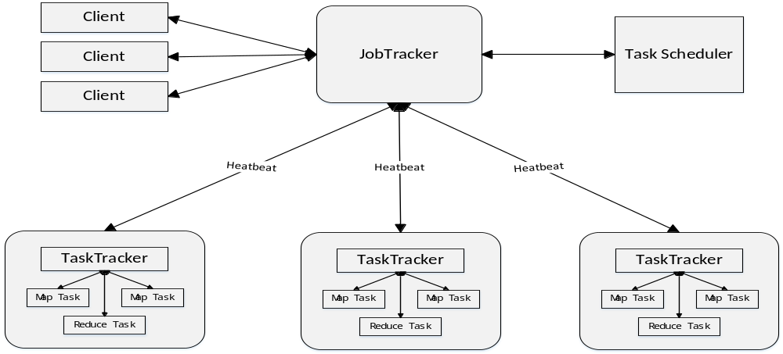
7.2 MapReduce的体系结构
MapReduce体系结构主要由四个部分组成，分别是：Client、JobTracker、TaskTracker以及Task

Slide 9
7.2 MapReduce的体系结构
MapReduce主要有以下4个部分组成：
1）Client
用户编写的MapReduce程序通过Client提交到JobTracker端
用户可通过Client提供的一些接口查看作业运行状态
2）JobTracker
JobTracker负责资源监控和作业调度
JobTracker 监控所有TaskTracker与Job的健康状况，一旦发现失败，就将相应的任务转移到其他节点
JobTracker 会跟踪任务的执行进度、资源使用量等信息，并将这些信息告诉任务调度器（TaskScheduler），而调度器会在资源出现空闲时，选择合适的任务去使用这些资源

Slide 10
7.2 MapReduce的体系结构
3）TaskTracker
TaskTracker 会周期性地通过“心跳”将本节点上资源的使用情况和任务的运行进度汇报给JobTracker，同时接收JobTracker 发送过来的命令并执行相应的操作（如启动新任务、杀死任务等）
TaskTracker 使用“slot”等量划分本节点上的资源量（CPU、内存等）。一个Task 获取到一个slot 后才有机会运行，而Hadoop调度器的作用就是将各个TaskTracker上的空闲slot分配给Task使用。slot 分为Map slot 和Reduce slot 两种，分别供MapTask 和Reduce Task 使用
4）Task
Task 分为Map Task 和Reduce Task 两种，均由TaskTracker 启动

Slide 11
7.3 MapReduce工作流程
7.3.1 工作流程概述
7.3.2 MapReduce各个执行阶段
7.3.3 Shuffle过程详解

Slide 12
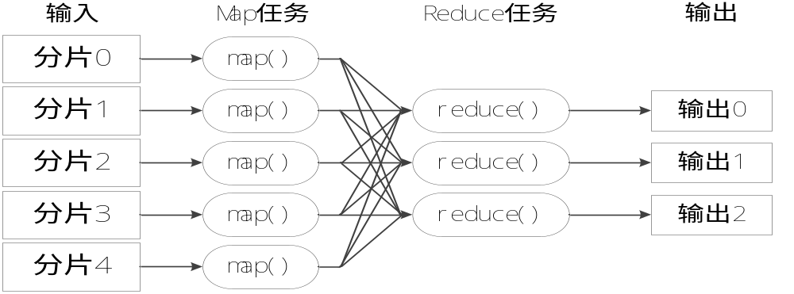
7.3.1 工作流程概述
Shuffle
图7-1 MapReduce工作流程
不同的Map任务之间不会进行通信
不同的Reduce任务之间也不会发生任何信息交换
用户不能显式地从一台机器向另一台机器发送消息
所有的数据交换都是通过MapReduce框架自身去实现的

Slide 13
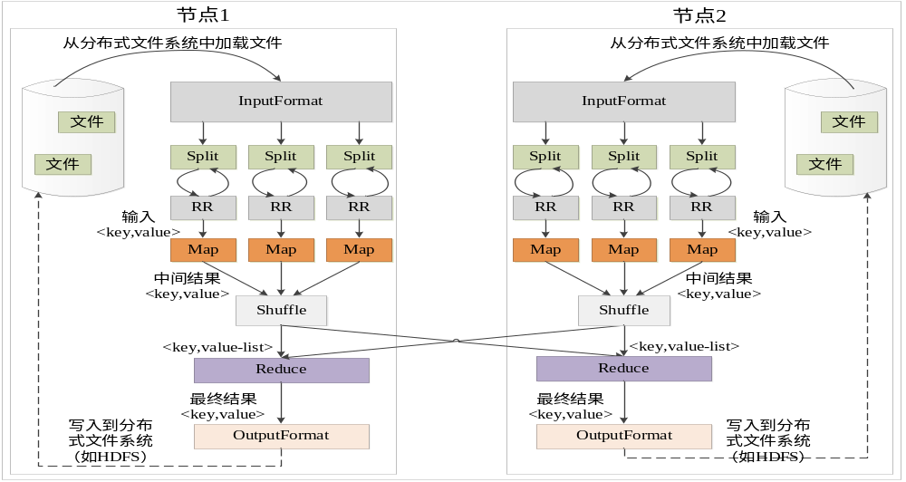
7.3.2 MapReduce各个执行阶段

Slide 14
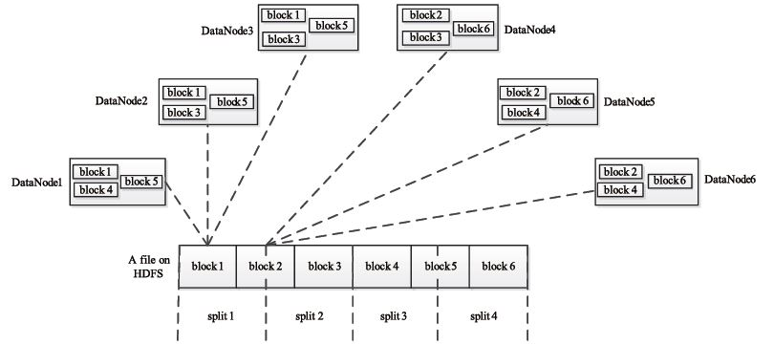
7.3.2 MapReduce各个执行阶段
关于Split（分片）
HDFS 以固定大小的block 为基本单位存储数据，而对于MapReduce 而言，其处理单位是split。split 是一个逻辑概念，它只包含一些元数据信息，比如数据起始位置、数据长度、数据所在节点等。它的划分方法完全由用户自己决定。

Slide 15
7.3.2 MapReduce各个执行阶段
Map任务的数量
Hadoop为每个split创建一个Map任务，split 的多少决定了Map任务的数目。大多数情况下，理想的分片大小是一个HDFS块
Reduce任务的数量
最优的Reduce任务个数取决于集群中可用的reduce任务槽(slot)的数目
通常设置比reduce任务槽数目稍微小一些的Reduce任务个数（这样可以预留一些系统资源处理可能发生的错误）

Slide 16
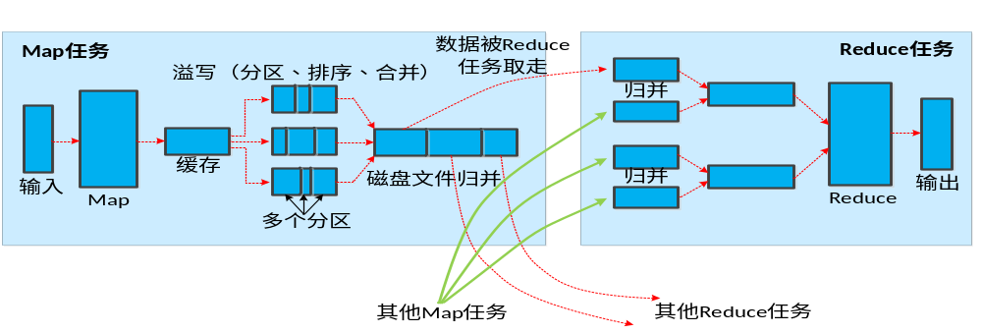
7.3.3 Shuffle过程详解
1. Shuffle过程简介
图7-3 Shuffle过程

Slide 17
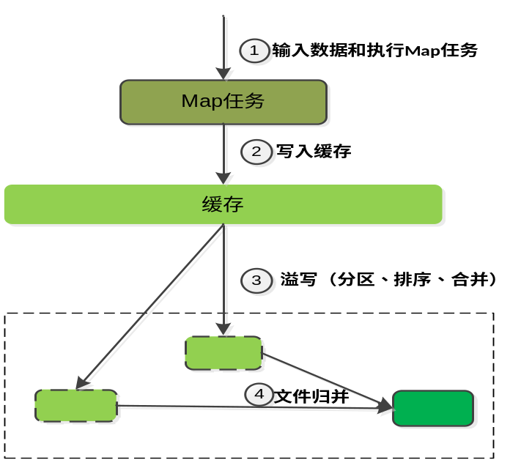
7.3.3 Shuffle过程详解
2. Map端的Shuffle过程
每个Map任务分配一个缓存
MapReduce默认100MB缓存
设置溢写比例0.8
分区默认采用哈希函数
排序是默认的操作
排序后可以合并（Combine）
合并不能改变最终结果
在Map任务全部结束之前进行归并
归并得到一个大的文件，放在本地磁盘
文件归并时，如果溢写文件数量大于预定值（默认是3）则可以再次启动Combiner，少于3不需要
JobTracker会一直监测Map任务的执行，并通知Reduce任务来领取数据
合并（Combine）和归并（Merge）的区别：
两个键值对<“a”,1>和<“a”,1>，如果合并，会得到<“a”,2>，如果归并，会得到<“a”,<1,1>>

Slide 18
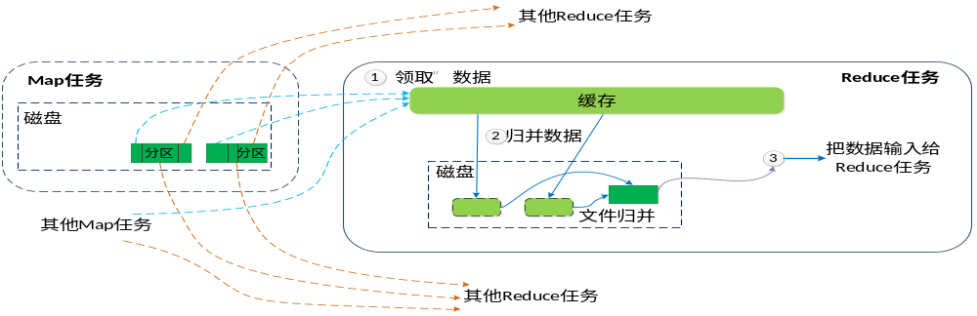
7.3.3 Shuffle过程详解
3. Reduce端的Shuffle过程
Reduce任务通过RPC向JobTracker询问Map任务是否已经完成，若完成，则领取数据
Reduce领取数据先放入缓存，来自不同Map机器，先归并，再合并，写入磁盘
多个溢写文件归并成一个或多个大文件，文件中的键值对是排序的
当数据很少时，不需要溢写到磁盘，直接在缓存中归并，然后输出给Reduce
图7-5 Reduce端的Shuffle过程

Slide 19
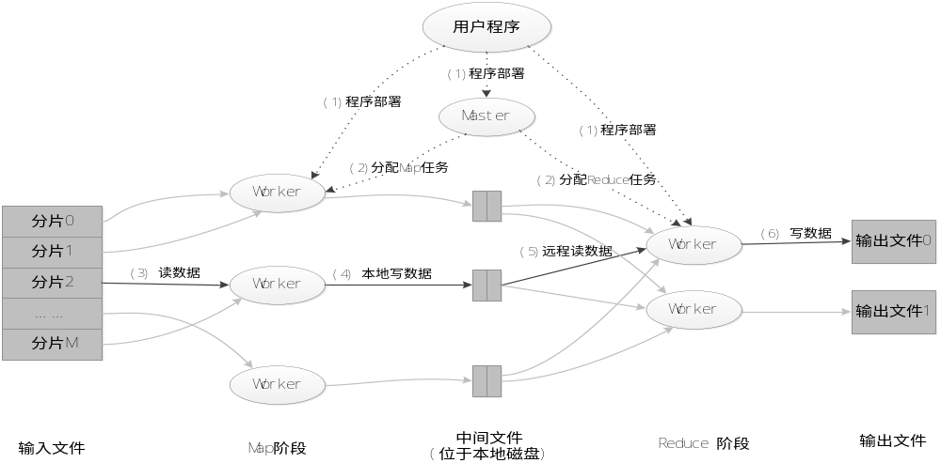
7.3.4 MapReduce应用程序执行过程

Slide 20
7.4 实例分析：WordCount
7.4.1 WordCount程序任务
7.4.2 WordCount设计思路
7.4.3 一个WordCount执行过程的实例

Slide 21
7.4.1 WordCount程序任务
表7-2 WordCount程序任务
程序 | WordCount
输入 | 一个包含大量单词的文本文件
输出 | 文件中每个单词及其出现次数（频数），并按照单词字母顺序排序，每个单词和其频数占一行，单词和频数之间有间隔
表7-3 一个WordCount的输入和输出实例
输入 | 输出
Hello World Hello Hadoop Hello MapReduce | Hadoop 1 Hello 3 MapReduce 1 World 1

Slide 22
7.4.2 WordCount设计思路
首先，需要检查WordCount程序任务是否可以采用MapReduce来实现
其次，确定MapReduce程序的设计思路
最后，确定MapReduce程序的执行过程

Slide 23
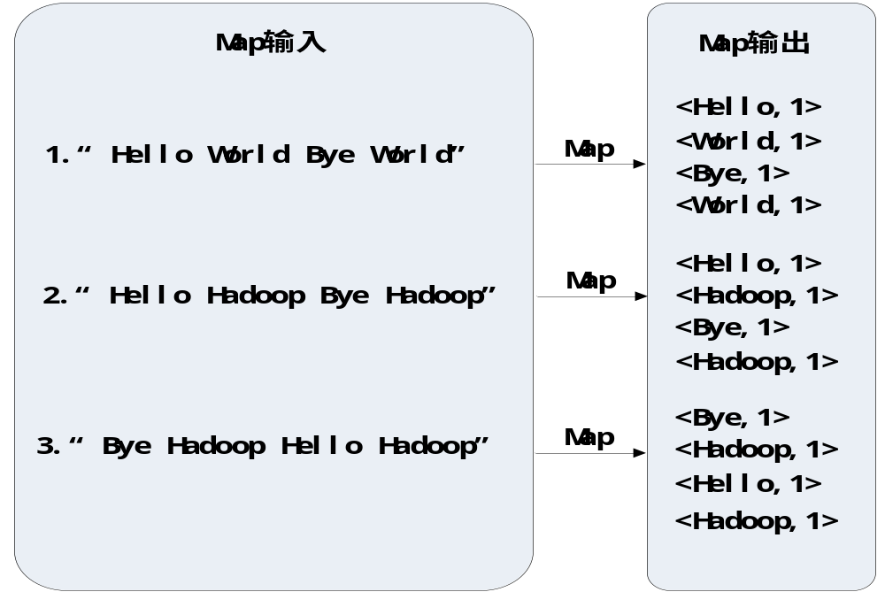
7.4.3 一个WordCount执行过程的实例
图7-7 Map过程示意图

Slide 24
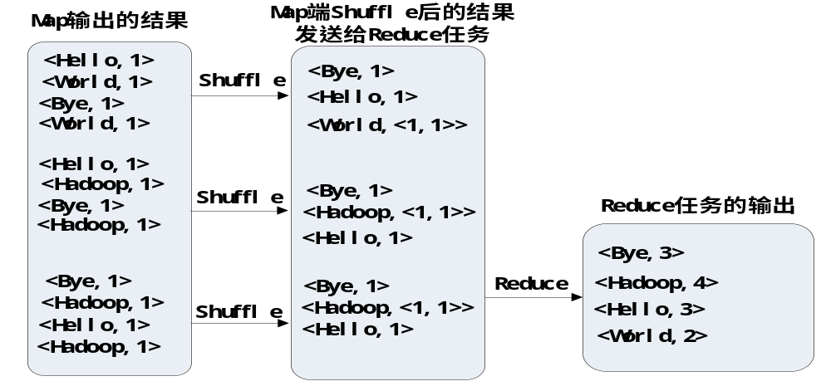
7.4.3 一个WordCount执行过程的实例
图7-8 用户没有定义Combiner时的Reduce过程示意图

Slide 25
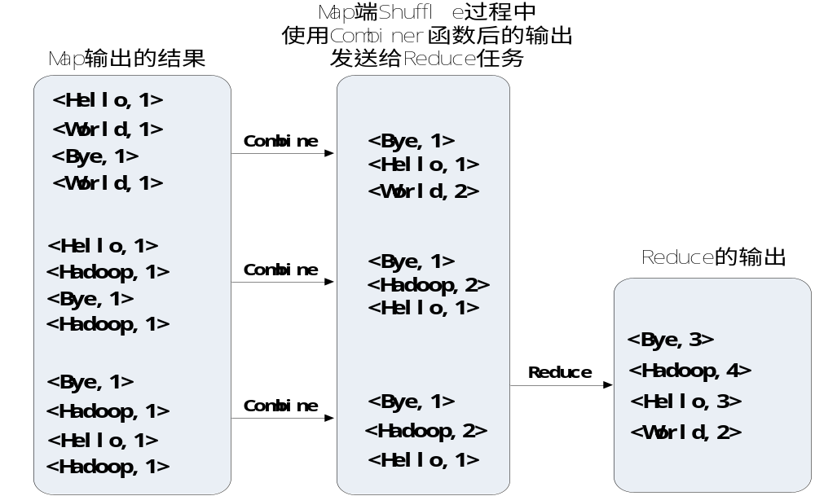
7.4.3 一个WordCount执行过程的实例
图7-9 用户有定义Combiner时的Reduce过程示意图

Slide 26
7.5MapReduce的具体应用
MapReduce可以很好地应用于各种计算问题
关系代数运算（选择、投影、并、交、差、连接）
分组与聚合运算
矩阵-向量乘法
矩阵乘法

Slide 27
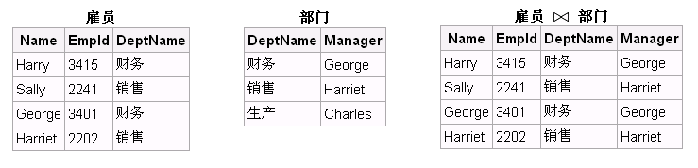
7.5MapReduce的具体应用
用MapReduce实现关系的自然连接
假设有关系R(A，B)和S(B,C)，对二者进行自然连接操作
使用Map过程，把来自R的每个元组<a,b>转换成一个键值对<b, <R,a>>，其中的键就是属性B的值。把关系R包含到值中，这样做使得我们可以在Reduce阶段，只把那些来自R的元组和来自S的元组进行匹配。类似地，使用Map过程，把来自S的每个元组<b,c>，转换成一个键值对<b,<S,c>>
所有具有相同B值的元组被发送到同一个Reduce进程中，Reduce进程的任务是，把来自关系R和S的、具有相同属性B值的元组进行合并
Reduce进程的输出则是连接后的元组<a,b,c>，输出被写到一个单独的输出文件中

Slide 28
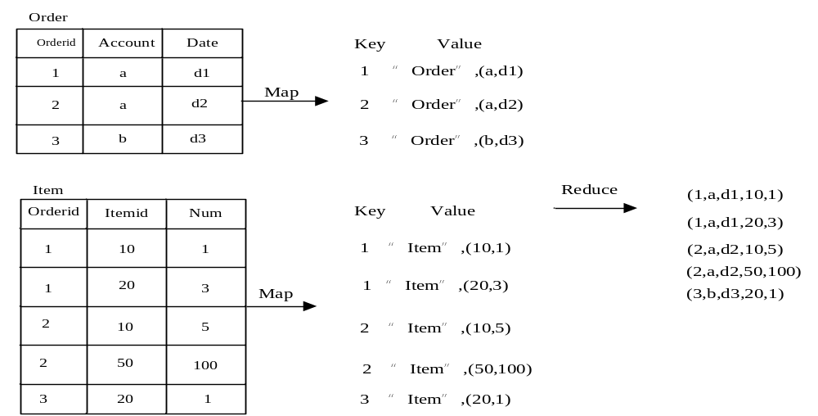
7.5MapReduce的具体应用
用MapReduce实现关系的自然连接

Slide 29

7.6 MapReduce编程实践
7.6.1 任务要求
7.6.2 编写Map处理逻辑
7.6.3 编写Reduce处理逻辑
7.6.4 编写main方法
7.6.5 编译打包代码以及运行程序
7.6.6 Hadoop中执行MapReduce任务的几种方式
详细编程实践指南请参考厦门大学数据库实验室出品教程
《大数据原理与应用 第七章 MapReduce 学习指南》
在“大数据课程学生服务站”中的第七章《学习指南》链接地址
http://dblab.xmu.edu.cn/blog/631-2/
扫一扫访问学生服务站

Slide 30
7.6.1 任务要求
文件A的内容如下：
文件B的内容如下：
China is my motherland I love China
I am from China
I 2 is 1 China 3 my 1 love 1 am 1 from 1 motherland 1
期望结果如右侧所示：

Slide 31
7.6.2 编写Map处理逻辑
Map输入类型为<key,value>
期望的Map输出类型为<单词，出现次数>
Map输入类型最终确定为<Object,Text>
Map输出类型最终确定为<Text,IntWritable>
public static class MyMapper extends Mapper<Object,Text,Text,IntWritable>{
private final static IntWritable one = new IntWritable(1);
private Text word = new Text();
public void map(Object key, Text value, Context context) throws IOException,InterruptedException{
StringTokenizer itr = new StringTokenizer(value.toString());
while (itr.hasMoreTokens())
{
word.set(itr.nextToken());
context.write(word,one);
}
}
}

Slide 32
7.6.3 编写Reduce处理逻辑
在Reduce处理数据之前，Map的结果首先通过Shuffle阶段进行整理
Reduce阶段的任务：对输入数字序列进行求和
Reduce的输入数据为<key,Iterable容器>
Reduce任务的输入数据：
<”I”,<1,1>>
<”is”,1>
……
<”from”,1>
<”China”,<1,1,1>>

Slide 33
7.6.3 编写Reduce处理逻辑
public static class MyReducer extends Reducer<Text,IntWritable,Text,IntWritable>{
private IntWritable result = new IntWritable();
public void reduce(Text key, Iterable<IntWritable> values, Context context) throws IOException,InterruptedException{
int sum = 0;
for (IntWritable val : values)
{
sum += val.get();
}
result.set(sum);
context.write(key,result);
}
}

Slide 34
7.6.4 编写main方法
public static void main(String[] args) throws Exception{ Configuration conf = new Configuration(); //程序运行时参数 String[] otherArgs = new GenericOptionsParser(conf,args).getRemainingArgs(); if (otherArgs.length != 2) { System.err.println("Usage: wordcount <in> <out>"); System.exit(2); } Job job = new Job(conf,"word count"); //设置环境参数 job.setJarByClass(WordCount.class); //设置整个程序的类名 job.setMapperClass(MyMapper.class); //添加MyMapper类 job.setReducerClass(MyReducer.class); //添加MyReducer类 job.setOutputKeyClass(Text.class); //设置输出类型 job.setOutputValueClass(IntWritable.class); //设置输出类型 FileInputFormat.addInputPath(job,new Path(otherArgs[0])); //设置输入文件 FileOutputFormat.setOutputPath(job,new Path(otherArgs[1])); //设置输出文件 System.exit(job.waitForCompletion(true)?0:1); }

Slide 35
完整代码
import java.io.IOException;
import java.util.StringTokenizer;
import org.apache.hadoop.conf.Configuration;
import org.apache.hadoop.fs.Path;
import org.apache.hadoop.io.IntWritable;
import org.apache.hadoop.io.Text;
import org.apache.hadoop.mapreduce.Job;
import org.apache.hadoop.mapreduce.Mapper;
import org.apache.hadoop.mapreduce.Reducer;
import org.apache.hadoop.mapreduce.lib.input.FileInputFormat;
import org.apache.hadoop.mapreduce.lib.output.FileOutputFormat;
import org.apache.hadoop.util.GenericOptionsParser;
public class WordCount{
//WordCount类的具体代码见下一页
}

Slide 36
public class WordCount{
public static class MyMapper extends Mapper<Object,Text,Text,IntWritable>{
private final static IntWritable one = new IntWritable(1);
private Text word = new Text();
public void map(Object key, Text value, Context context) throws IOException,InterruptedException{
StringTokenizer itr = new StringTokenizer(value.toString());
while (itr.hasMoreTokens()){
word.set(itr.nextToken());
context.write(word,one);
}
}
}
public static class MyReducer extends Reducer<Text,IntWritable,Text,IntWritable>{
private IntWritable result = new IntWritable();
public void reduce(Text key, Iterable<IntWritable> values, Context context) throws IOException,InterruptedException{
int sum = 0;
for (IntWritable val : values)
{
sum += val.get();
}
result.set(sum);
context.write(key,result);
}
}
public static void main(String[] args) throws Exception{
Configuration conf = new Configuration();
String[] otherArgs = new GenericOptionsParser(conf,args).getRemainingArgs();
if (otherArgs.length != 2)
{
System.err.println("Usage: wordcount <in> <out>");
System.exit(2);
}
Job job = new Job(conf,"word count");
job.setJarByClass(WordCount.class);
job.setMapperClass(MyMapper.class);
job.setReducerClass(MyReducer.class);
job.setOutputKeyClass(Text.class);
job.setOutputValueClass(IntWritable.class);
FileInputFormat.addInputPath(job,new Path(otherArgs[0]));
FileOutputFormat.setOutputPath(job,new Path(otherArgs[1]));
System.exit(job.waitForCompletion(true)?0:1);
}
}

Slide 37
7.6.5 编译打包代码以及运行程序
实验步骤：
使用java编译程序，生成.class文件
将.class文件打包为jar包
运行jar包（需要启动Hadoop）
查看结果

Slide 38
7.6.5 编译打包代码以及运行程序
Hadoop 2.x 版本中的依赖 jar
Hadoop 2.x 版本中 jar 不再集中在一个 hadoop-core*.jar 中，而是分成多个 jar，如使用 Hadoop 2.6.0 运行 WordCount 实例至少需要如下三个 jar:
$HADOOP_HOME/share/hadoop/common/hadoop-common-2.6.0.jar
$HADOOP_HOME/share/hadoop/mapreduce/hadoop-mapreduce-client-core-2.6.0.jar
$HADOOP_HOME/share/hadoop/common/lib/commons-cli-1.2.jar
通过命令 hadoop classpath 可以得到运行 Hadoop 程序所需的全部 classpath信息

Slide 39


7.6.5 编译打包代码以及运行程序
将 Hadoop 的 classhpath 信息添加到 CLASSPATH 变量中，在 ~/.bashrc 中增加如下几行：
export HADOOP_HOME=/usr/local/hadoop export CLASSPATH=$($HADOOP_HOME/bin/hadoop classpath):$CLASSPATH
执行 source ~/.bashrc 使变量生效，接着就可以通过 javac 命令编译 WordCount.java
接着把 .class 文件打包成 jar，才能在 Hadoop 中运行：
运行程序：

Slide 40

7.6.5 编译打包代码以及运行程序
如何使用Eclipse编译运行MapReduce程序？
请参考厦门大学数据库实验室出品教程
《大数据原理与应用 第七章 MapReduce 学习指南》
在“大数据课程学生服务站”中的第七章《学习指南》链接地址
http://dblab.xmu.edu.cn/blog/631-2/
第七章《学习指南》中包含下面内容：
《使用Eclipse编译运行MapReduce程序_Hadoop2.6.0_Ubuntu/CentOS》
扫一扫访问学生服务站

Slide 41
7.6.6 Hadoop中执行MapReduce任务的几种方式
Hadoop jar
Pig
Hive
Python
Shell脚本
在解决问题的过程中，开发效率、执行效率都是要考虑的因素，不要太局限于某一种方法

Slide 42
本章小结
本章介绍了MapReduce编程模型的相关知识。MapReduce将复杂的、运行于大规模集群上的并行计算过程高度地抽象到了两个函数：Map和Reduce，并极大地方便了分布式编程工作，编程人员在不会分布式并行编程的情况下，也可以很容易将自己的程序运行在分布式系统上，完成海量数据集的计算
MapReduce执行的全过程包括以下几个主要阶段：从分布式文件系统读入数据、执行Map任务输出中间结果、通过 Shuffle阶段把中间结果分区排序整理后发送给Reduce任务、执行Reduce任务得到最终结果并写入分布式文件系统。在这几个阶段中，Shuffle阶段非常关键，必须深刻理解这个阶段的详细执行过程
MapReduce具有广泛的应用，比如关系代数运算、分组与聚合运算、矩阵-向量乘法、矩阵乘法等
本章最后以一个单词统计程序为实例，详细演示了如何编写MapReduce程序代码以及如何运行程序

Slide 43


附录：主讲教师林子雨简介
主讲教师：林子雨
单位：厦门大学计算机科学系
E-mail: ziyulin@xmu.edu.cn
个人网页：http://www.cs.xmu.edu.cn/linziyu
数据库实验室网站：http://dblab.xmu.edu.cn
扫一扫访问个人主页
林子雨，男，1978年出生，博士（毕业于北京大学），现为厦门大学计算机科学系助理教授（讲师），曾任厦门大学信息科学与技术学院院长助理、晋江市发展和改革局副局长。中国高校首个“数字教师”提出者和建设者，厦门大学数据库实验室负责人，厦门大学云计算与大数据研究中心主要建设者和骨干成员，2013年度厦门大学奖教金获得者。主要研究方向为数据库、数据仓库、数据挖掘、大数据、云计算和物联网，并以第一作者身份在《软件学报》《计算机学报》和《计算机研究与发展》等国家重点期刊以及国际学术会议上发表多篇学术论文。作为项目负责人主持的科研项目包括1项国家自然科学青年基金项目(No.61303004)、1项福建省自然科学青年基金项目(No.2013J05099)和1项中央高校基本科研业务费项目(No.2011121049)，同时，作为课题负责人完成了国家发改委城市信息化重大课题、国家物联网重大应用示范工程区域试点泉州市工作方案、2015泉州市互联网经济调研等课题。编著出版中国高校第一本系统介绍大数据知识的专业教材《大数据技术原理与应用》并成为畅销书籍，编著并免费网络发布40余万字中国高校第一本闪存数据库研究专著《闪存数据库概念与技术》；主讲厦门大学计算机系本科生课程《数据库系统原理》和研究生课程《分布式数据库》《大数据技术基础》。具有丰富的政府和企业信息化培训经验，曾先后给中国移动通信集团公司、福州马尾区政府、福建省物联网科学研究院、石狮市物流协会、厦门市物流协会、福建龙岩卷烟厂等多家单位和企业开展信息化培训，累计培训人数达2000人以上。

Slide 44

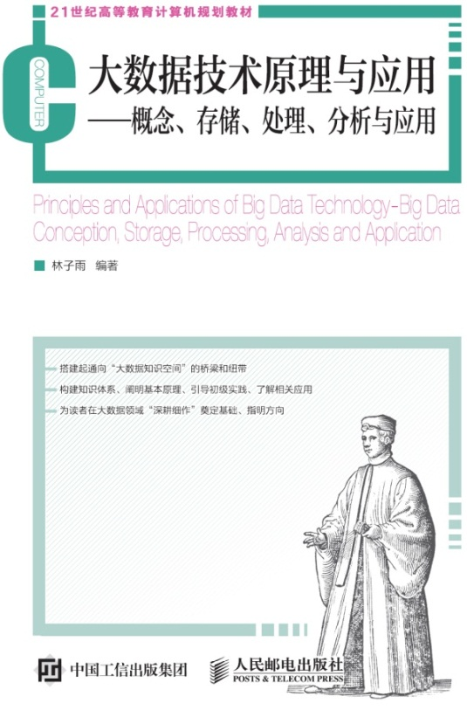
附录：《大数据技术原理与应用》教材
《大数据技术原理与应用——概念、存储、处理、分析与应用》，由厦门大学计算机科学系林子雨博士编著，是中国高校第一本系统介绍大数据知识的专业教材。
全书共有13章，系统地论述了大数据的基本概念、大数据处理架构Hadoop、分布式文件系统HDFS、分布式数据 库HBase、NoSQL数据库、云数据库、分布式并行编程模型MapReduce、流计算、图计算、数据可视化以及大数据在互联网、生物医学和物流等各个领域的应用。在Hadoop、HDFS、HBase和MapReduce等重要章节，安排了入门级的实践操作，让读者更好地学习和掌握大数据关键技术。
本书可以作为高等院校计算机专业、信息管理等相关专业的大数据课程教材，也可供相关技术人员参考、学习、培训之用。
扫一扫访问教材官网
欢迎访问《大数据技术原理与应用——概念、存储、处理、分析与应用》教材官方网站：http://dblab.xmu.edu.cn/post/bigdata

Slide 45



附录：中国高校大数据课程公共服务平台
http://dblab.xmu.edu.cn/post/bigdata-teaching-platform/
扫一扫访问平台主页
扫一扫观看3分钟FLASH动画宣传片

Slide 46

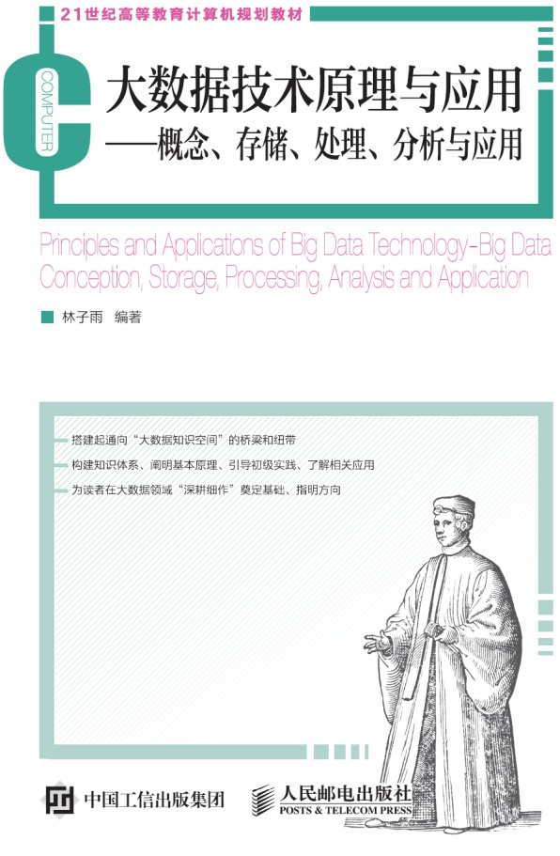
Department of Computer Science, Xiamen University, 2016

